Slide 1

ШКОЛА ВОЖАТЫХ
«ДЕТИ-ДЕТЯМ»
автор проекта: Шалагинова Дарья, волонтер объединения Свечинского района Кировской области
«Открытые сердца»

Slide 2
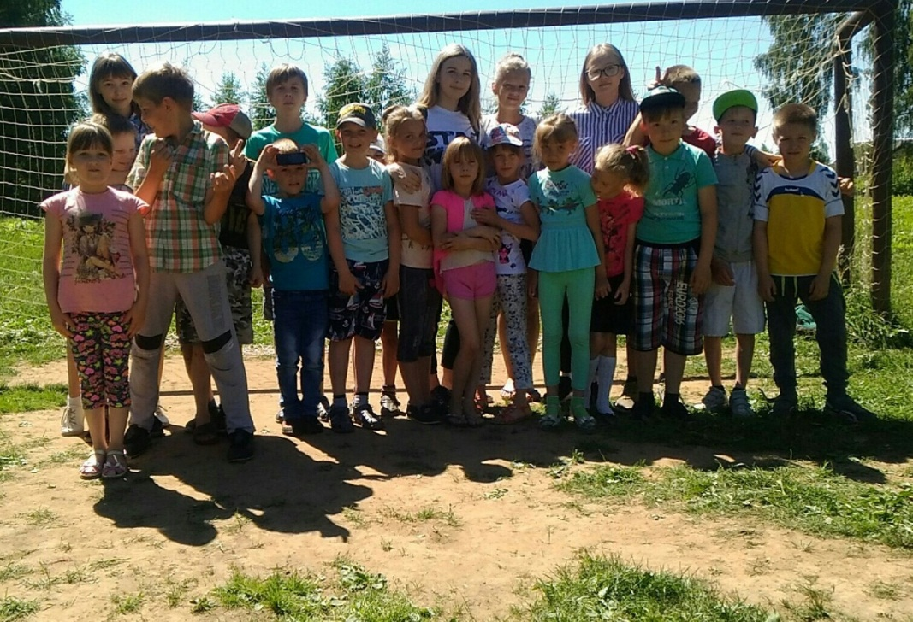
ЦЕЛЬ ПРОЕКТА:
Создание условий для приобретения участниками школы актива "Лидер" конкретных знаний, умений, навыков через организацию работы районной Школы вожатых

Slide 3
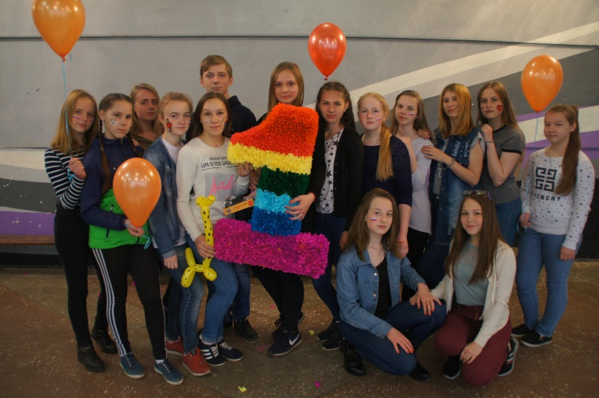
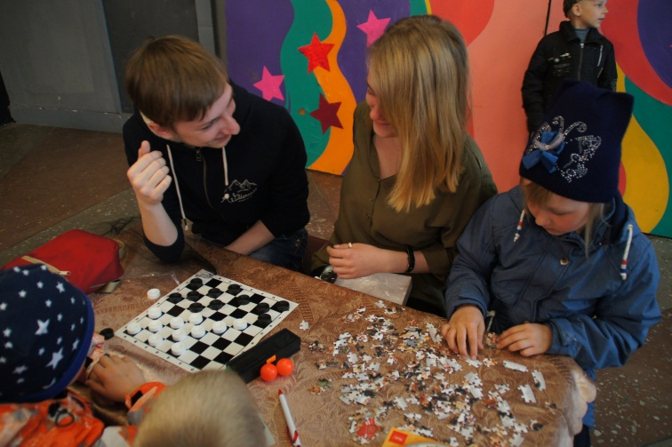
ЗАДАЧИ ПРОЕКТА:
Создать группу желающих участвовать в проекте "Школа вожатых"​
Провести мастер-классы по обучению юных вожатых, познакомить детей с алгоритмом создания коллективно-творческого дела
Проведение оценки уровня теоретических знаний вожатых в виде тестирования, уровня практических знаний через работу вожатых на базе летнего оздоровительного лагеря в КОГО БУ "Средняя школа пгт. Свеча
Подведение итогов проекта, планирование

Slide 4
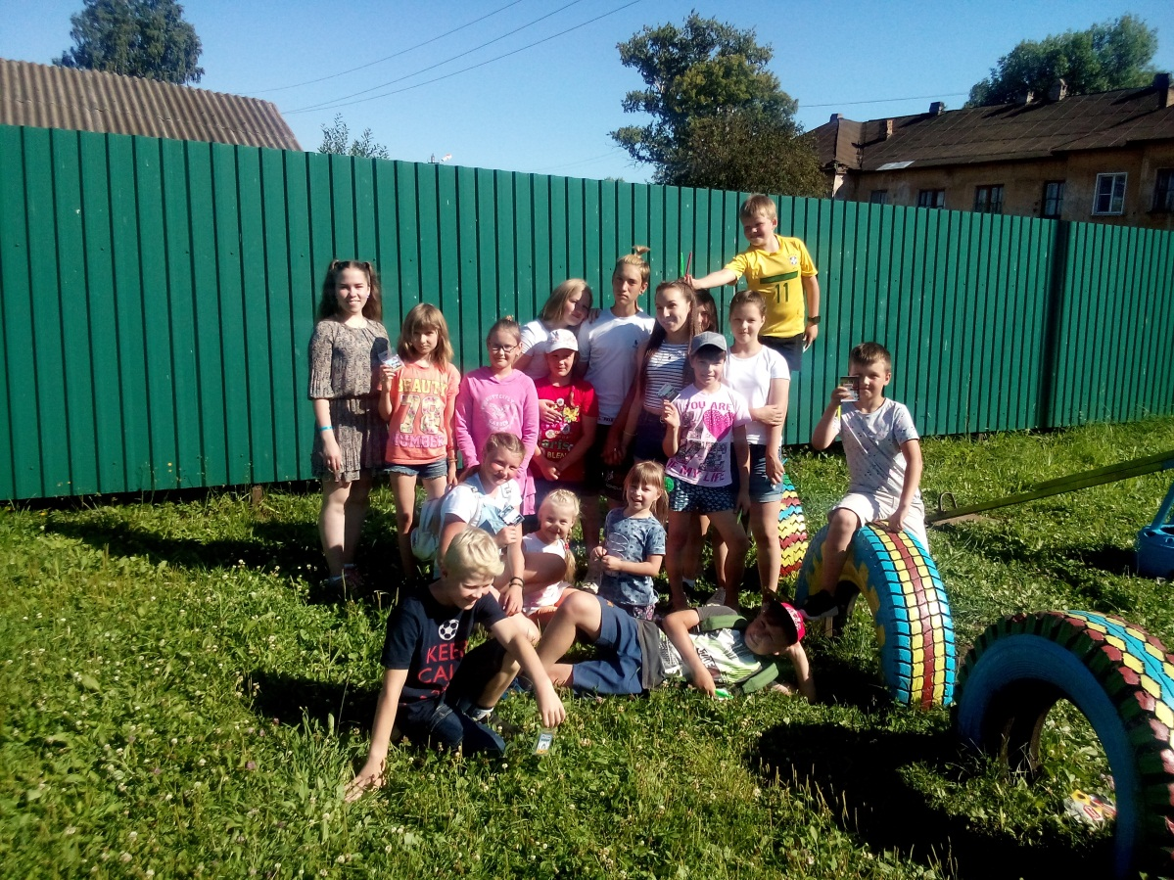
Мир измеряется сменами,
Теми, что мы проведем.
Дни – сказки детские с темами.
К ним мы быстрее идем.
Мир измеряется, сладостью,
Счастьем, улыбкой детей,
Первым отрядом и радостью,
Что держит крепче сетей!

Slide 5
Участники проекта: подростки 10-14 лет, посещающие школу актива "Лидер" на базе МОУ ДО Дом детского творчества п. Свеча
Место реализации проекта: КОГО БУ "Средняя школа пгт. Свеча"
Сроки реализации проекта: февраль-июнь 2018 года
Благополучатели проекта: учащиеся 1-9 классов КОГО БУ "Средняя школа пгт Свеча", посещающие детский оздоровительный лагерь на базе школы с 1 по 29 июня 2018 года в количестве 155 человек - 5 отрядов.

Slide 6
Этапы реализации проекта:
подготовительный этап (февраль 2018 года): информирование воспитанников объединения, формирование группы слушателей
2) основной этап (март- июнь 2018): реализация проекта "Школа вожатых", отслеживание результатов
3) заключительный этап (июнь 2018): отчетные мероприятия вожатых, анализ и обсуждение результатов, планирование.

Slide 7
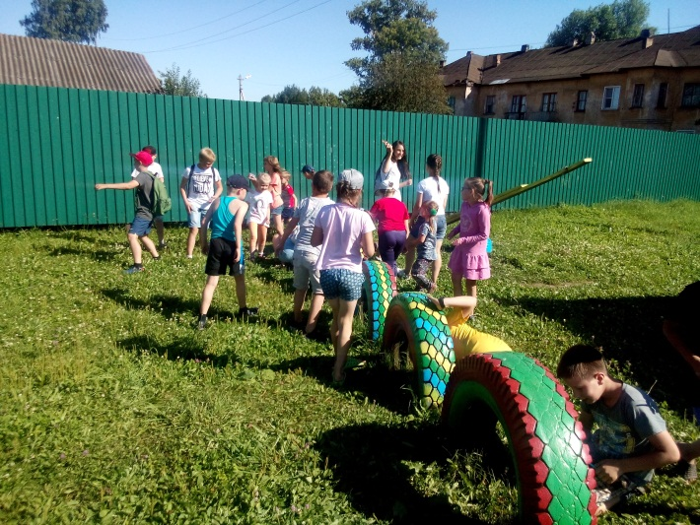
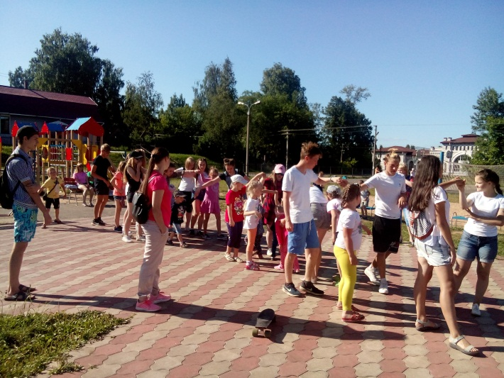
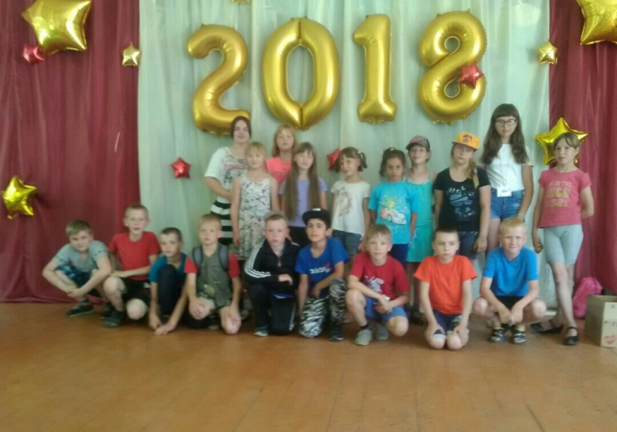
«Ручеек»
Квест «Поиск сокровищ»
Дружная команда
4 отряда

Slide 8
Результаты проекта:
Качественные:
усвоение подростками. воспитанниками объединения школа актива "Лидер" знаний, умений и навыков вожатской работы, что пригодится им в дальнейшем;
создание атмосферы сотрудничества и взаимодействия в одном школьном коллективе;
развитие у подростков навыков самостоятельной работы, личностный рост участников проекта;
доверие со стороны взрослых, педагогов по отношению к вожатым.
Количественные:
участие в проекте 8 вожатых;
благополучателями проекта стали 155 детей;
было проведено 12 теоретических занятия для вожатых и 72 практических занятия на базе детского оздоровительного лагеря при КОГО БУ "Средняя школа пгт. Свеча".

Slide 9
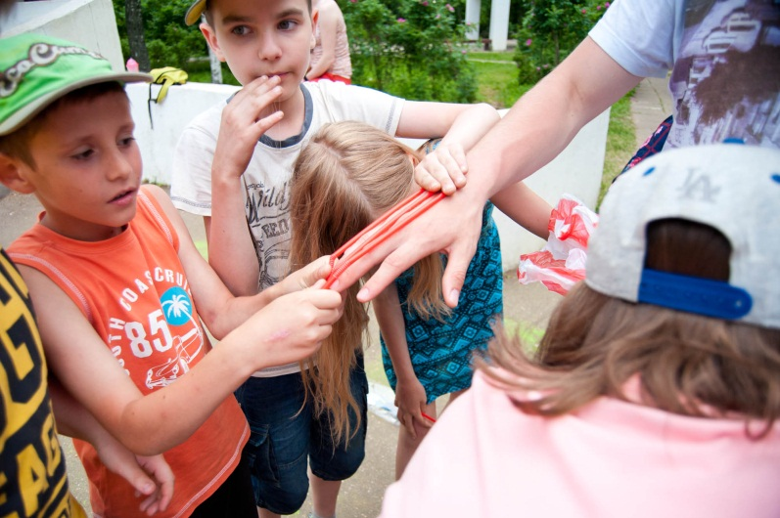
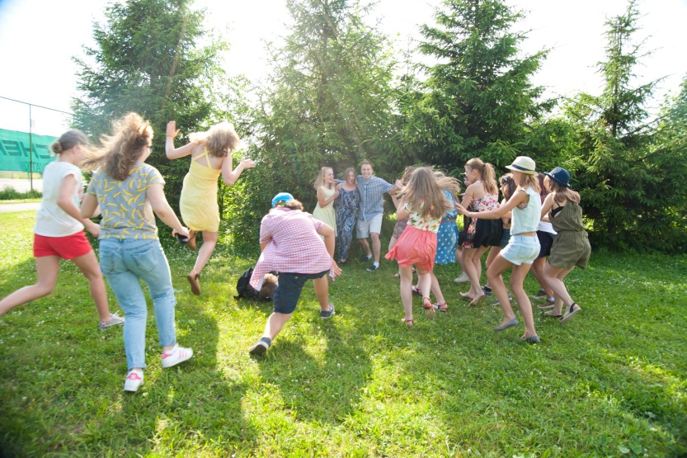
Социальный эффект
Работа над проектом помогла привлечь детей (и не только выступающих как вожатые, но и других) к участию в общественной деятельности, повышению социальной активности, дала возможность позитивной самореализации, сближению интересов старших и младших школьников в организации досуга.

Slide 10

ПЛАНЫ НА БУДУЩЕЕ
Проект носит долгосрочный характер и будет продолжен в 2018-2019 учебном году

